Slide 1
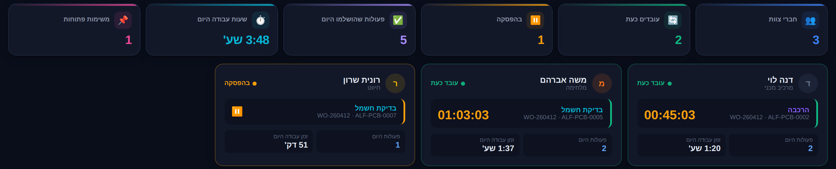
OmniView
מדריך המנהל
הקצאת עבודה לעובדים ומעקב אחריה בזמן אמת
מיועד למנהל מחלקה ולראש צוות · כל הצילומים מתוך המערכת
דגימת התקדמות
מי עובד על מה — עכשיו
שיבוץ עבודה יומית
Notes:
שקף פתיחה. המצגת מלווה מנהל חדש במערכת: איך מקצים עבודה, איך רואים מה קורה עכשיו, ואיך דוגמים התקדמות.

Slide 2
תמונת מצב
הצד של המנהל — שלושה מהלכים בלבד
03
02
01
דוגמים
רואים
מקצים
התקדמות פק"ע — יחידה מול שלב
זמן תקן מול זמן בפועל
דוח יומי / שבועי לייצוא והדפסה
יומן מלא של כל פעולה שדווחה
מי עובד כעת, על מה, וכמה זמן
מי בהפסקה ומי לא התחיל
מסך מפעל חי לכל המחלקה
כמה נותר מכל שיבוץ שנתתם היום
תוכנית עבודה יומית: עובד ← פק"ע ← שלב
אפשר לשבץ מספרים סידוריים מסוימים
משימה חופשית שאינה פק"ע (ניקיון, מלאי)
השיבוץ מגיע לעובד מיד, גם לימים הבאים
איך זה מתחבר
הדוח נבנה מעצמו
←
ההתקדמות מתעדכנת
←
העובד מדווח בטאבלט
←
המנהל משבץ
כל מה שבמצגת נעשה משתי לשוניות: “הצוות שלי” (ראש צוות) או “עובדים” (מנהל מחלקה).
2
OmniView · מדריך המנהל
Notes:
המסר: התפעול היומיומי של המנהל מסתכם בשלושה מהלכים חוזרים. כל השאר הוא דוחות.

Slide 3
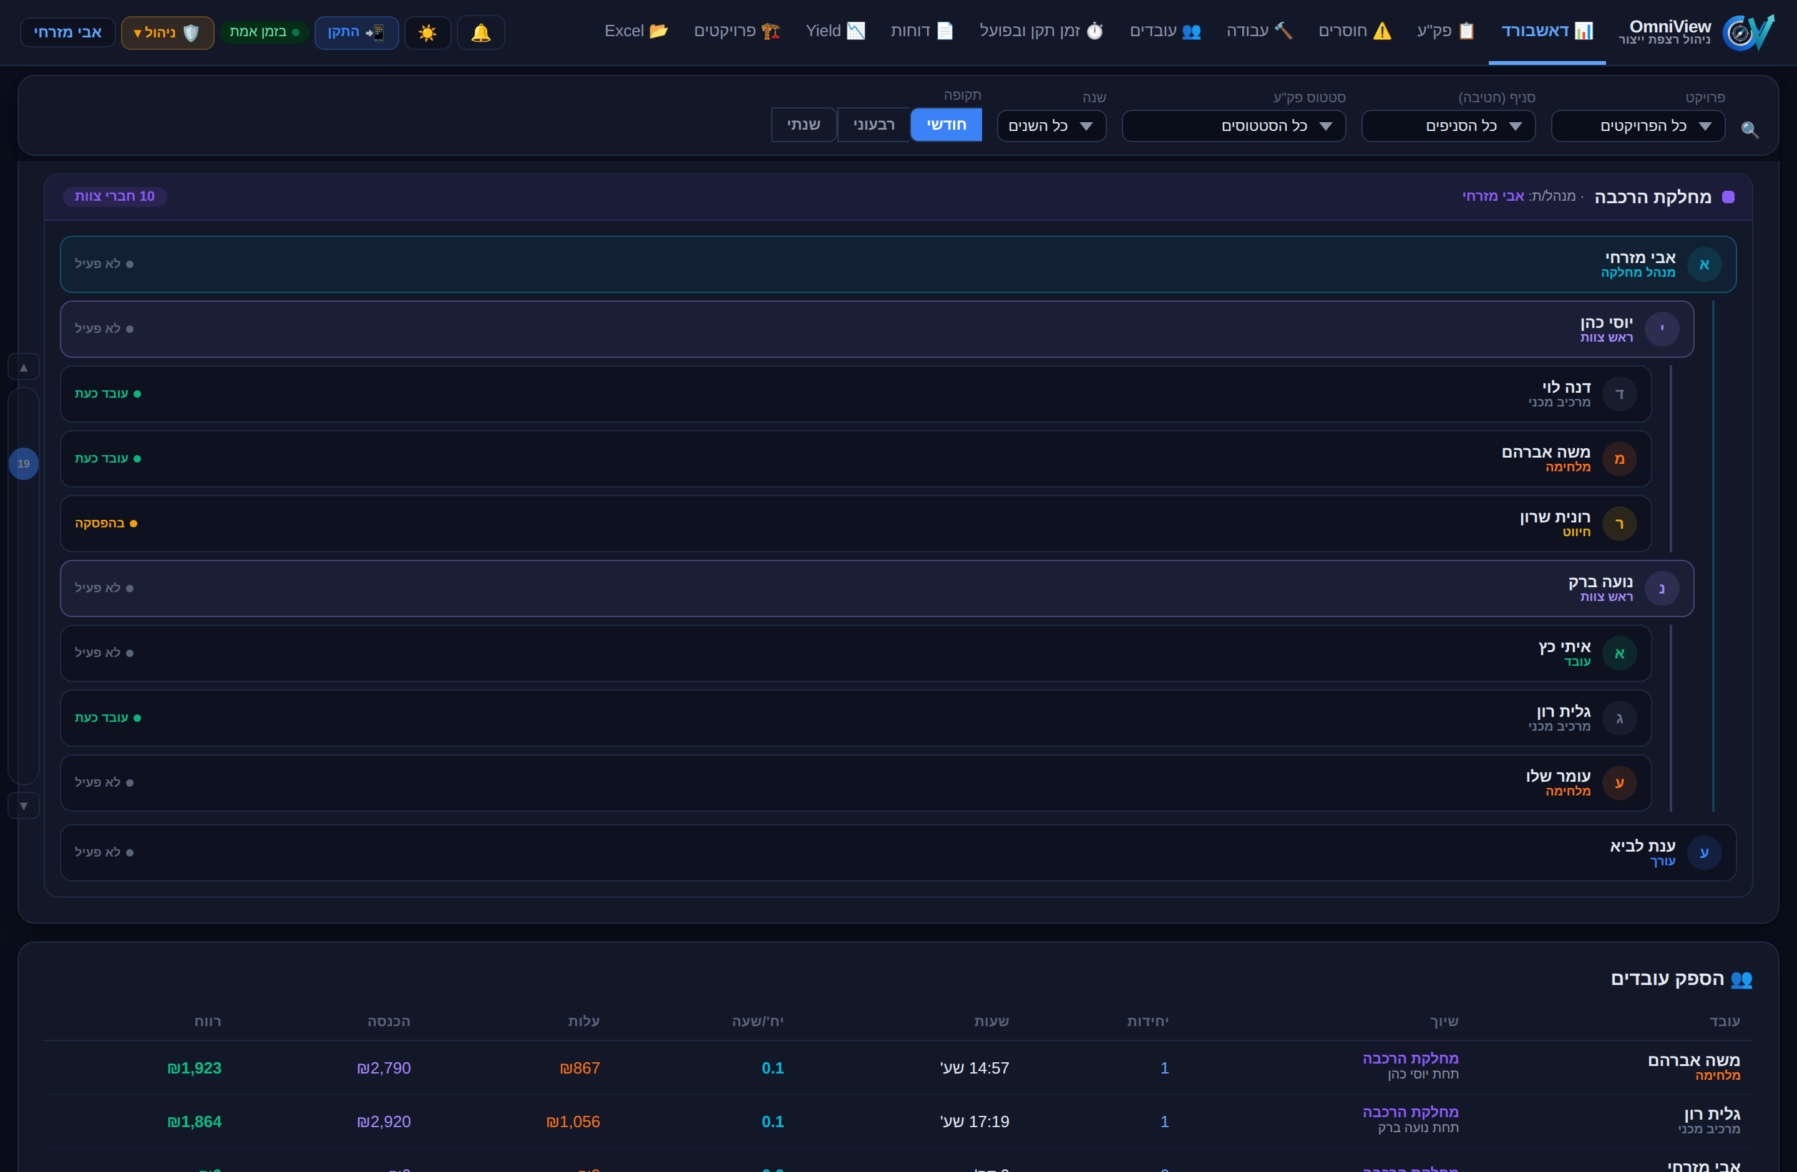
לפני שמתחילים
1
מי רואה מה — התפקידים במערכת
מנהל מחלקה
רואה את כל עובדי המחלקה, כל הפק"ע של הסניפים שלה, ויכול להוסיף ולערוך עובדים.
ראש צוות
רואה רק את העובדים שמשויכים אליו — משבץ להם עבודה ועוקב אחריהם.
עובד
רואה רק את “העבודה שלי”: מה שובץ לו היום ומה הוא דיווח.
שיוך העובד קובע הכל
עובד ללא מנהל ישיר לא יופיע אצל אף ראש צוות. השיוך נעשה במסך ניהול העובדים.
3
OmniView · מדריך המנהל
Notes:
התרשים הארגוני בתחתית הדאשבורד מראה מי תחת מי, עם סטטוס בזמן אמת לכל עובד.

Slide 4
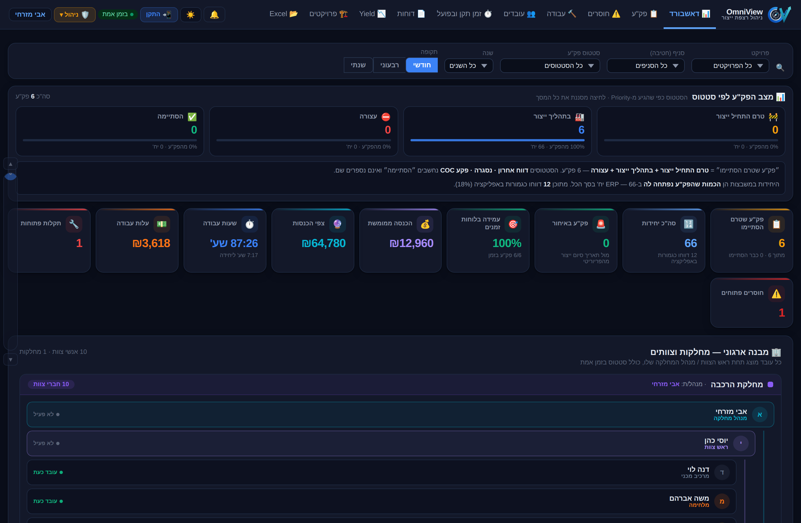
מסך הבית
2
מה המנהל רואה בכניסה למערכת
מצב הפק"ע לפי סטטוס
כמה טרם התחילו, כמה בייצור, כמה עצורות — ולחיצה מסננת את כל המסך.
שורת מדדים
שעות עבודה, עלות, הכנסה ממומשת, עמידה בלוחות זמנים וחוסרים פתוחים.
מסננים בראש המסך
פרויקט, סניף, סטטוס ותקופה — כל הנתונים שמתחת מתעדכנים יחד.
מבנה ארגוני חי
בתחתית המסך: כל עובד תחת המנהל שלו, עם סטטוס עדכני.
מה לבדוק ראשון
“פק"ע באיחור” ו“חוסרים פתוחים” הם שני המספרים שמסבירים את רוב העיכובים ביום נתון.
4
OmniView · מדריך המנהל

Slide 5
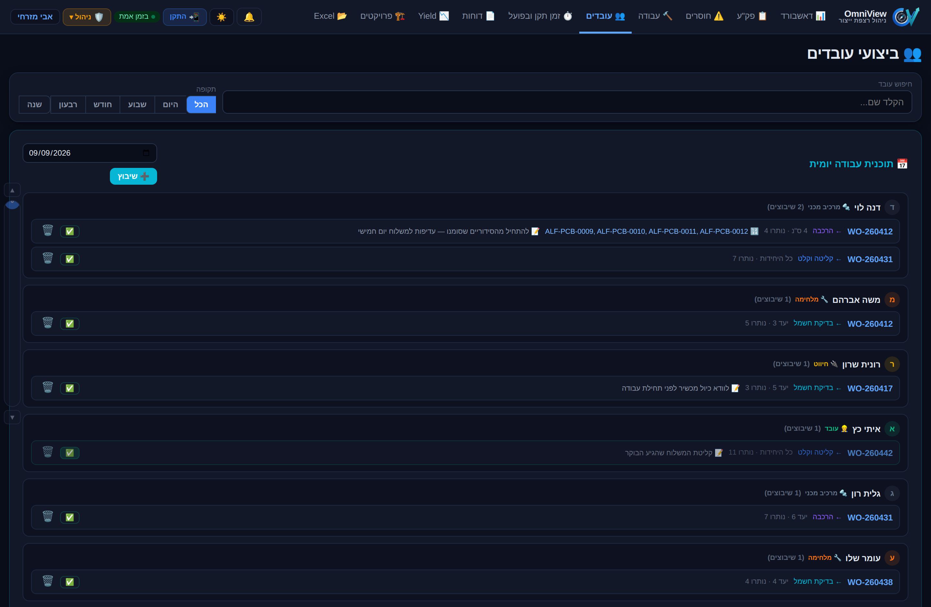
שלב א׳
3
מאיפה מקצים עבודה
לשונית “עובדים”
מנהל מחלקה. ראש צוות ימצא את אותם כלים בלשונית “הצוות שלי”.
שני לוחות, שתי מטרות
“תוכנית עבודה יומית” לעבודה על פק"ע · “לוח משימות” לכל השאר.
בוחרים תאריך
אפשר לשבץ מראש לימים הבאים — העובד יראה את השיבוץ ביום שלו.
כפתור ➕ שיבוץ
פותח את טופס ההקצאה. זה הכפתור היחיד שצריך לזכור.
מה נשמר איפה
שיבוץ שייך לתאריך שנבחר. משימה אינה תלויה בתאריך — היא נשארת פתוחה עד שמסמנים אותה כבוצעה.
5
OmniView · מדריך המנהל

Slide 6
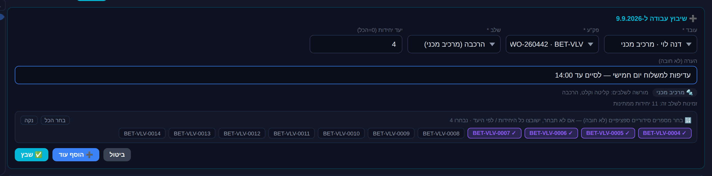
שלב ב׳
4
שיבוץ עבודה: עובד ← פק"ע ← שלב
מספרים סידוריים
יעד יחידות
פק"ע ושלב
עובד
אפשר לסמן ס"נ מסוימים; היעד מתעדכן אוטומטית.
0 = כל היחידות שממתינות. אחרת — כמות היעד ליום.
רשימת השלבים מסוננת למסלול של אותה פק"ע בלבד.
המערכת מציגה מיד לאילו שלבים הוא מורשה — ומזהירה אם אינו.
שדות המסומנים ב-* הם חובה · ההערה נשלחת לעובד כפי שהיא
6
OmniView · מדריך המנהל
Notes:
להדגים בפועל: לבחור עובד, לראות את שורת ההרשאות, לבחור פק"ע ושלב, לסמן ארבעה סידוריים ולשמור.

Slide 7
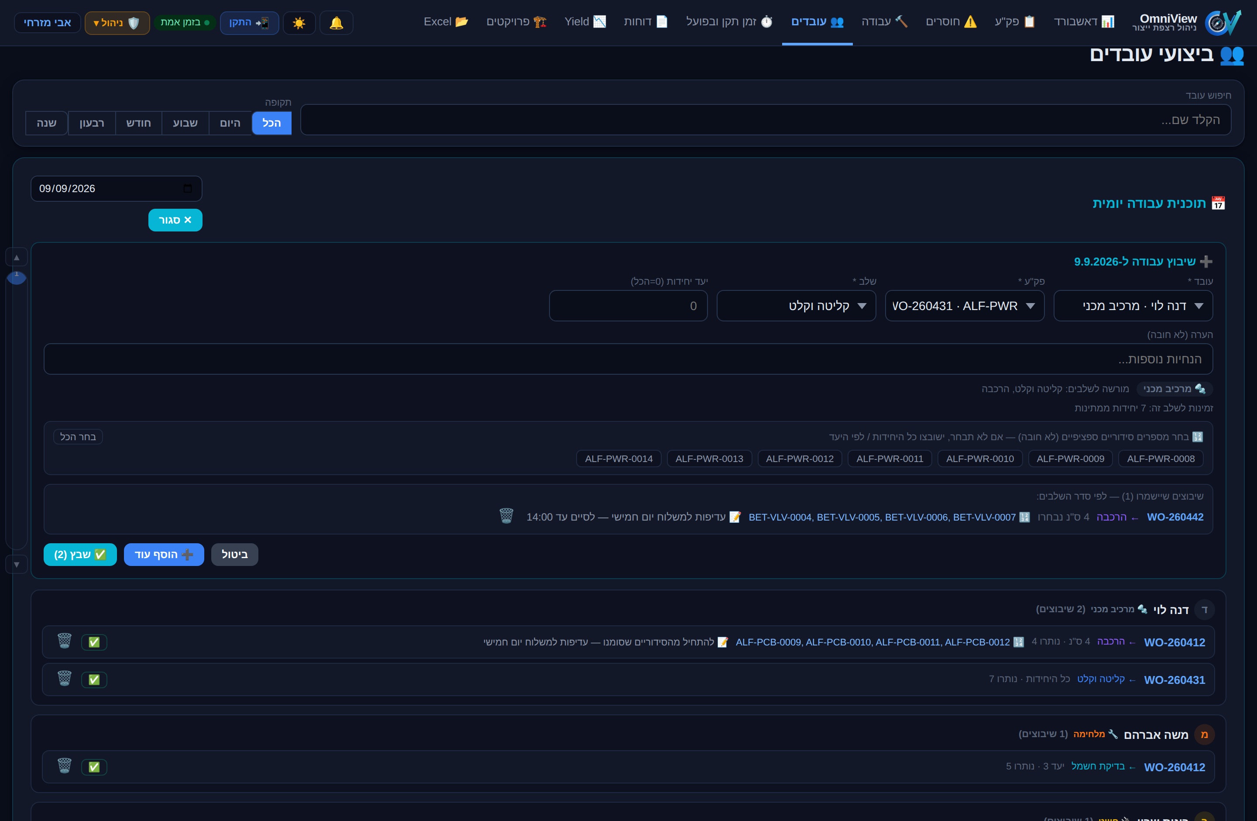
שלב ב׳ · המשך
5
כמה שיבוצים לאותו עובד — בפעולה אחת
➕ הוסף עוד
מוסיף את השורה הנוכחית לתור ומנקה את הטופס לשיבוץ הבא.
התור מוצג לפני השמירה
פק"ע, שלב, כמות והערה — אפשר למחוק שורה לפני שמאשרים.
סדר לפי מסלול הייצור
המערכת ממיינת את השיבוצים לפי סדר השלבים, כך שהעובד מקבל אותם בסדר הנכון.
✅ שבץ
שומר את כל השורות יחד. השיבוץ מופיע אצל העובד מיד.
למה זה חשוב
שיבוץ נפרד לכל שלב הוא מה שמאפשר למדוד אחר כך כמה זמן באמת לקח כל שלב.
7
OmniView · מדריך המנהל

Slide 8
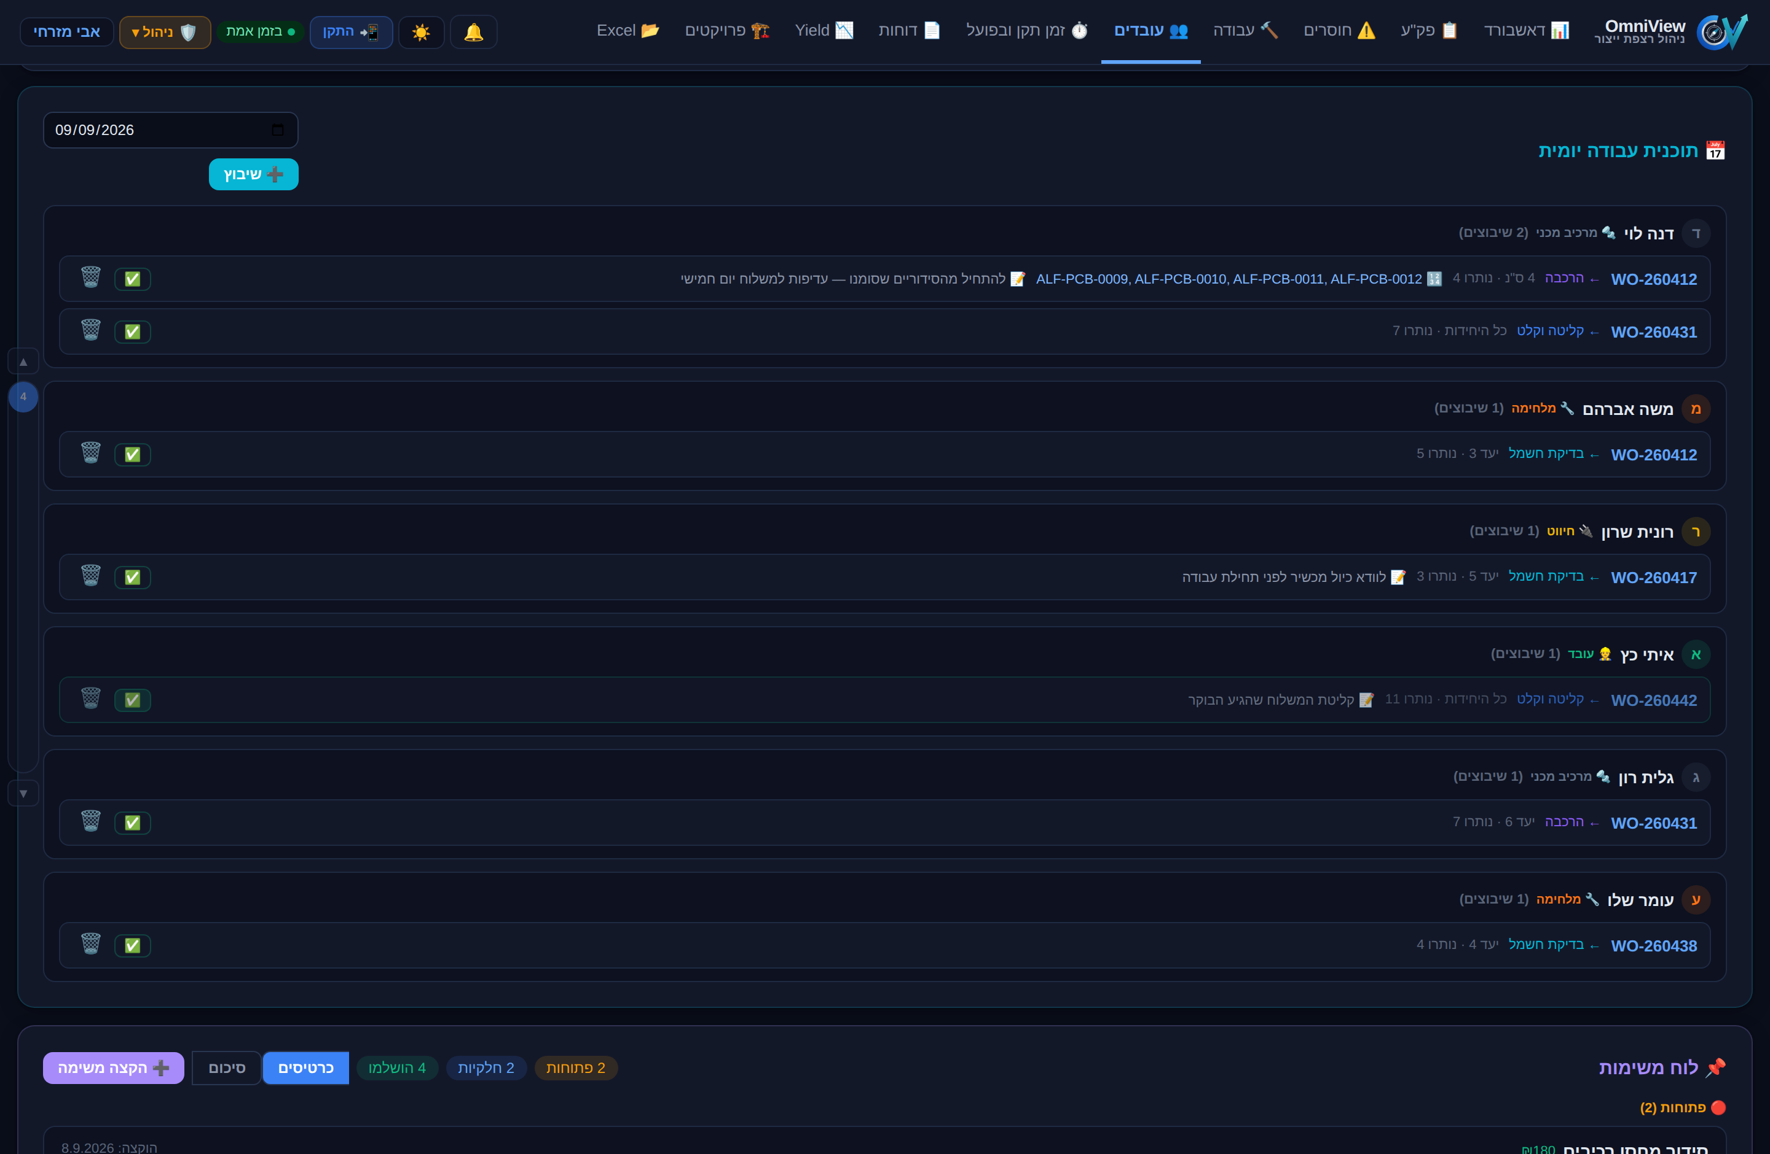
שלב ב׳ · תוצאה
6
תוכנית העבודה של היום — לכל הצוות
שורה לכל עובד
מקובצת לפי עובד, עם מספר השיבוצים שלו לאותו יום.
“נותרו” מתעדכן לבד
היתרה יורדת עם כל דיווח של העובד — בלי לעדכן ידנית.
✅ סימון כבוצע
סוגר שיבוץ שהושלם או שכבר אינו רלוונטי.
🗑️ מחיקה
מסירה שיבוץ שנוצר בטעות. השיבוץ נעלם גם אצל העובד.
מה העובד רואה
אותה רשימה בדיוק מופיעה אצלו ב“העבודה שלי”, עם מונה שיבוצים פתוחים על הלשונית.
8
OmniView · מדריך המנהל

Slide 9
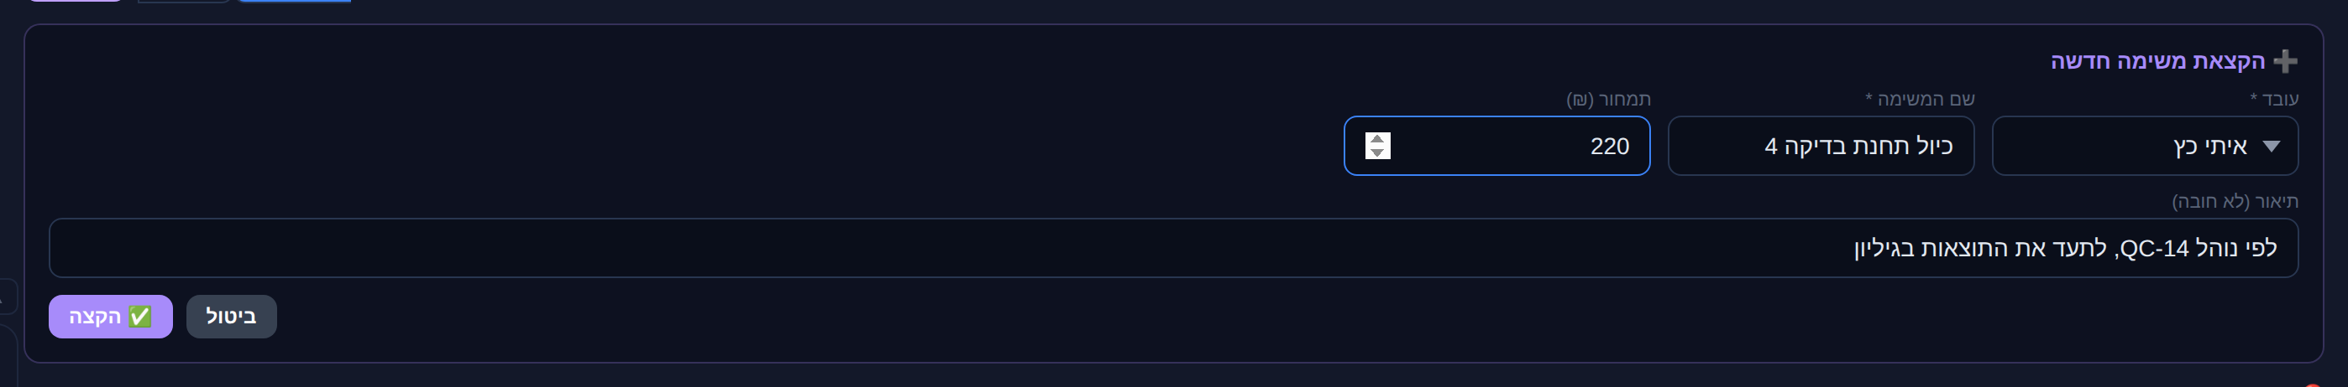
שלב ג׳
7
משימה שאינה פק"ע — ניקיון, מלאי, הדרכה
העובד מדווח זמן
תיאור
תמחור (₪)
עובד ושם המשימה
התחלה, הפסקה וסיום — בדיוק כמו על שלב בפק"ע, כולל שעון רץ.
מקום להנחיות: לפי איזה נוהל, איפה לתעד, מה הדגש. נשלח לעובד כפי שהוא.
נכנס לחישוב ההכנסה והרווח של אותו עובד בדוחות. אפשר להשאיר 0.
שני שדות חובה. שם קצר וברור — הוא מה שהעובד יראה ברשימת המשימות שלו.
משימה אינה מקושרת לפק"ע — לכן היא הדרך הנכונה לתעד עבודה שלא נמדדת ביחידות. הזמן והתמחור שלה נכנסים לאותם דוחות.
9
OmniView · מדריך המנהל

Slide 10
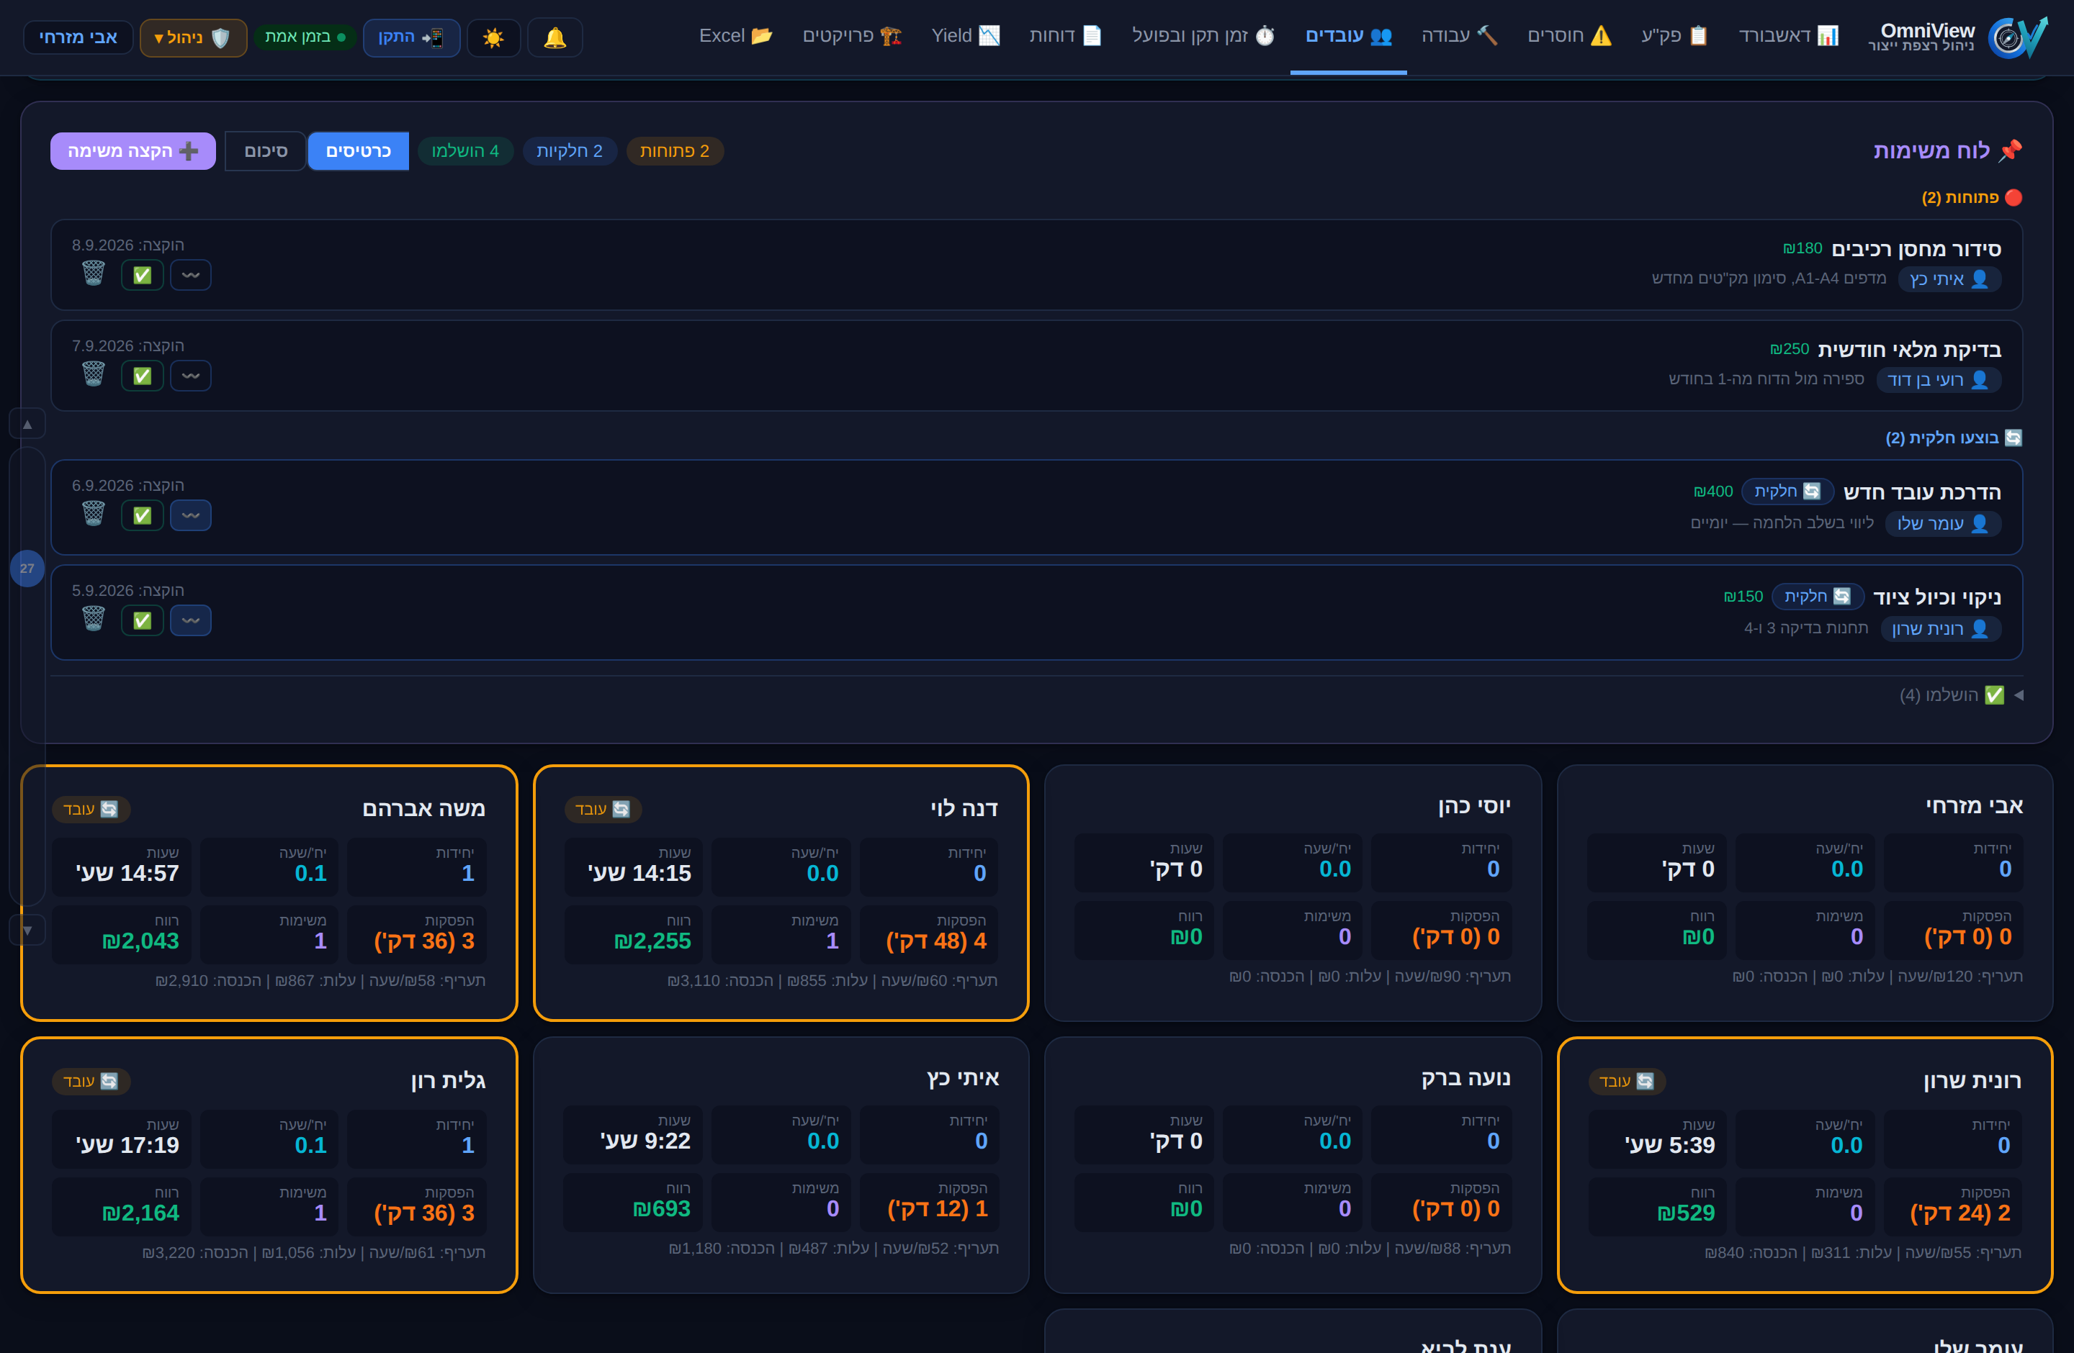
מעקב
8
לוח המשימות — פתוחות, חלקיות, הושלמו
שלוש קבוצות
פתוחות · בוצעו חלקית · הושלמו. המונה בראש הלוח מסכם כל אחת.
〰️ סימון חלקי
למשימה שנעצרה באמצע — נשארת פתוחה אך מסומנת.
תצוגת “סיכום”
כמה משימות פתוחות יש לכל עובד — לזיהוי עומס לא מאוזן.
לחיצה על כרטיס
פותחת את פרטי המשימה: זמן עבודה, הפסקות ותמחור.
מומלץ
לסגור משימות שהסתיימו — אחרת הן ממשיכות להיספר כעומס פתוח על העובד.
10
OmniView · מדריך המנהל

Slide 11
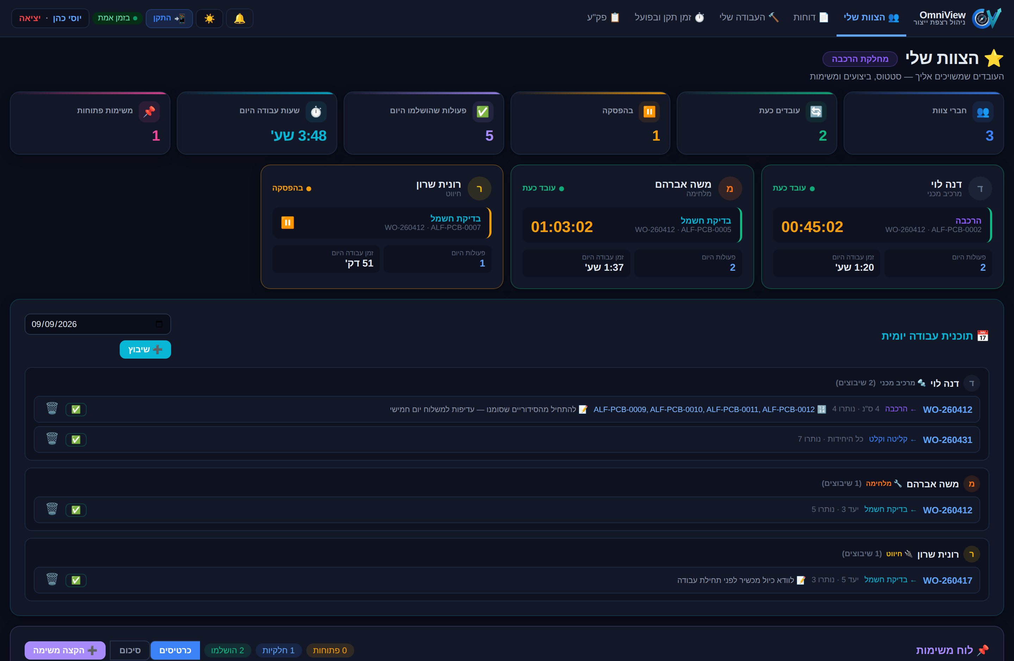
בזמן אמת
9
מה כל עובד עושה ברגע זה
שלושה מצבים, צבע לכל אחד
ירוק — עובד כעת · כתום — בהפסקה · אפור — לא פעיל.
שעון רץ
כמה זמן העובד על המשימה הנוכחית, כולל ניכוי הפסקות.
על מה בדיוק
שם השלב, מספר הפק"ע והמספר הסידורי — לא רק “עובד”.
שורת מדדים לצוות
כמה עובדים פעילים, כמה בהפסקה, וכמה פעולות הושלמו היום.
שימו לב
“לא פעיל” אינו בהכרח בעיה — ייתכן שהעובד סיים פעולה ועדיין לא פתח את הבאה.
11
OmniView · מדריך המנהל
Notes:
זה המסך שמנהל פותח בבוקר ומשאיר פתוח. הוא מתעדכן מעצמו בלי לרענן.

Slide 12
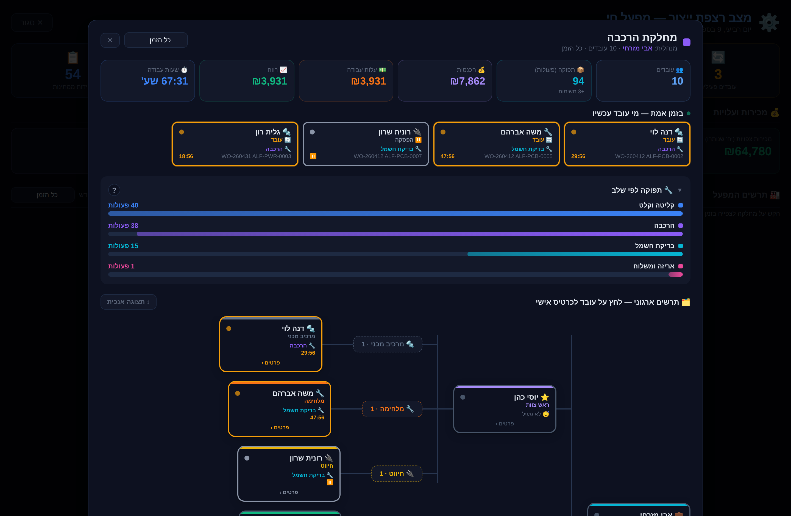
בזמן אמת · תצוגה מלאה
10
מסך מפעל חי — כל המחלקה במבט אחד
תפריט ניהול ← מסך מפעל
נפתח על כל המפעל; לחיצה על מחלקה נכנסת לפירוט שלה.
“מי עובד עכשיו”
כרטיס לכל עובד פעיל עם השלב, הפק"ע והשעון הרץ.
תפוקה לפי שלב
היכן נעשות הפעולות — ואיפה נוצר צוואר הבקבוק.
מתאים למסך בקיר
נועד להישאר פתוח על מסך גדול ברצפת הייצור.
דרוש מנוי Pro
מסך המפעל החי זמין בתוכנית Pro ומעלה. שאר המסכים במצגת זמינים לכל המנהלים.
12
OmniView · מדריך המנהל

Slide 13
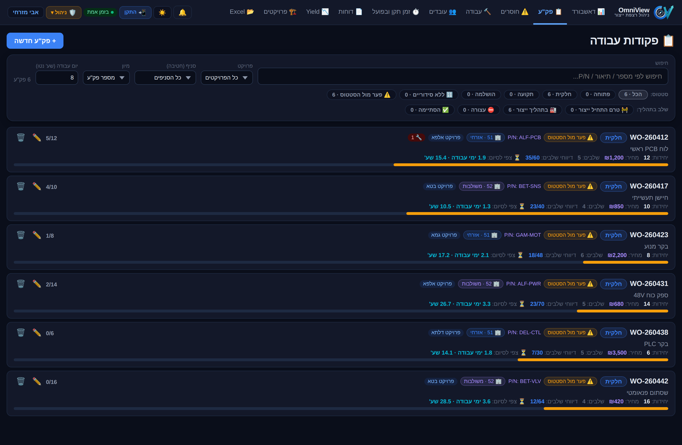
דגימת התקדמות
11
רמת פקודת עבודה — כמה נותר ומתי נסיים
פס התקדמות לכל פק"ע
יחידות שסיימו את כל המסלול, מתוך הכמות שנפתחה.
דיווחי שלבים
למשל 35/60 — כמה חתימות שלב בוצעו מתוך הנדרש.
צפי לסיום
מתורגם לימי עבודה לפי הקצב בפועל, לא לפי הערכה.
“פער מול הסטטוס”
מסמן פק"ע שה-ERP מכריז עליה מתקדמת יותר ממה שדווח בפועל.
טיפ
מיון לפי “יעד אספקה” מציף מיד את הפק"ע שלא יספיקו בקצב הנוכחי.
13
OmniView · מדריך המנהל

Slide 14
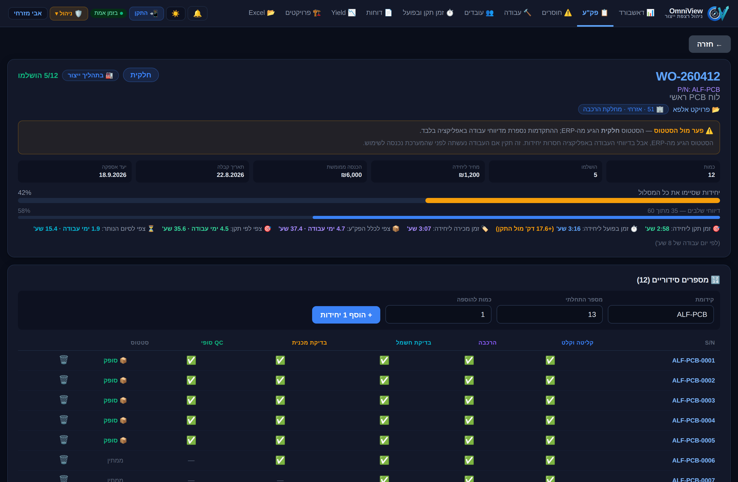
דגימת התקדמות
12
רמת יחידה — כל סידורי מול כל שלב
מטריצה מלאה
שורה לכל מספר סידורי, עמודה לכל שלב במסלול. ✅ = דווח והושלם.
איפה כל יחידה תקועה
רצף ✅ שנעצר באמצע מצביע מיד על השלב החוסם.
תקן מול בפועל לפק"ע
זמן תקן ליחידה, זמן בפועל, והפער ביניהם — בראש המסך.
תקלות וחוסרים
מתועדים על אותה פק"ע, כולל האחראי ותאריך הגילוי.
טיפ
אפשר להוסיף יחידות לפק"ע מאותו מסך, אם ה-ERP פתח כמות גדולה ממה שנקלט.
14
OmniView · מדריך המנהל

Slide 15
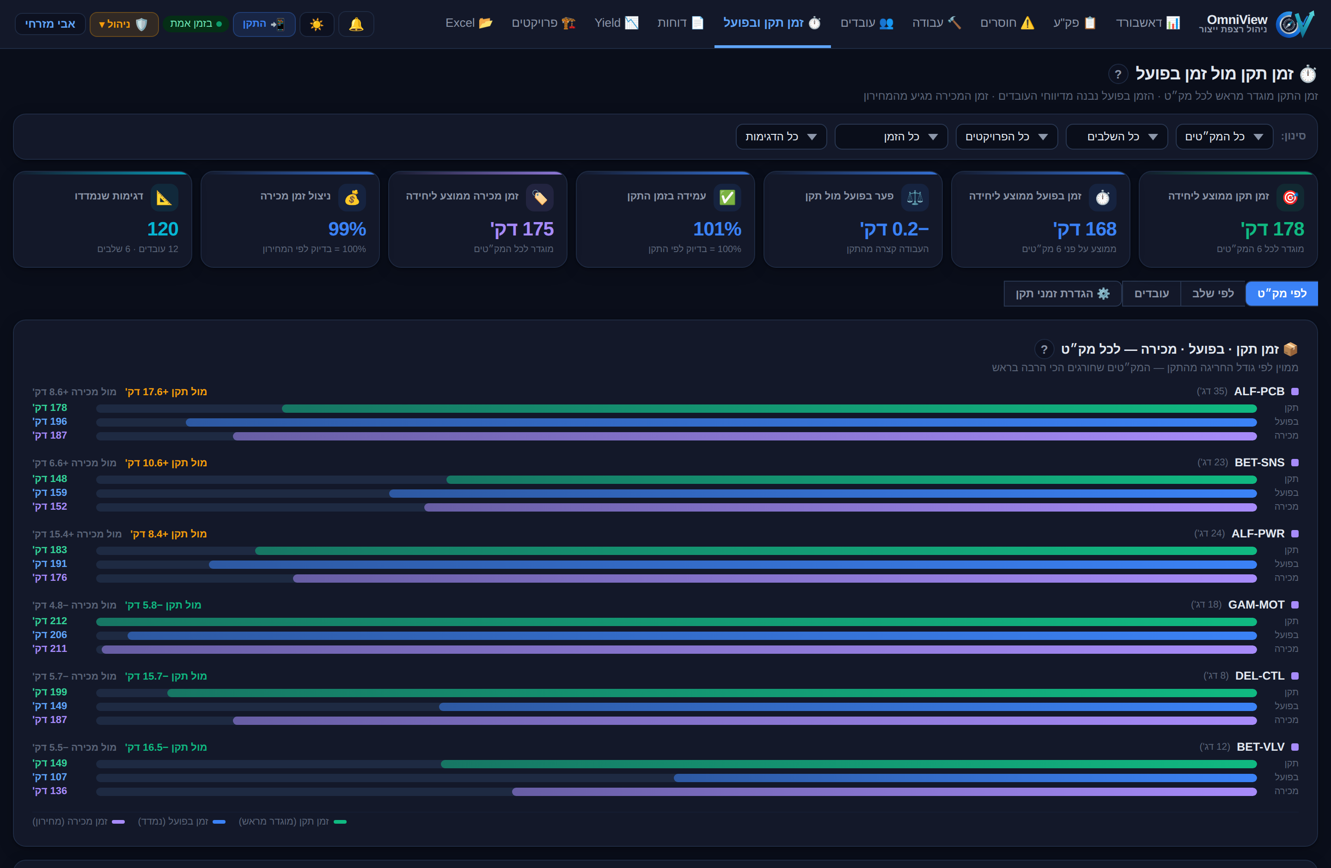
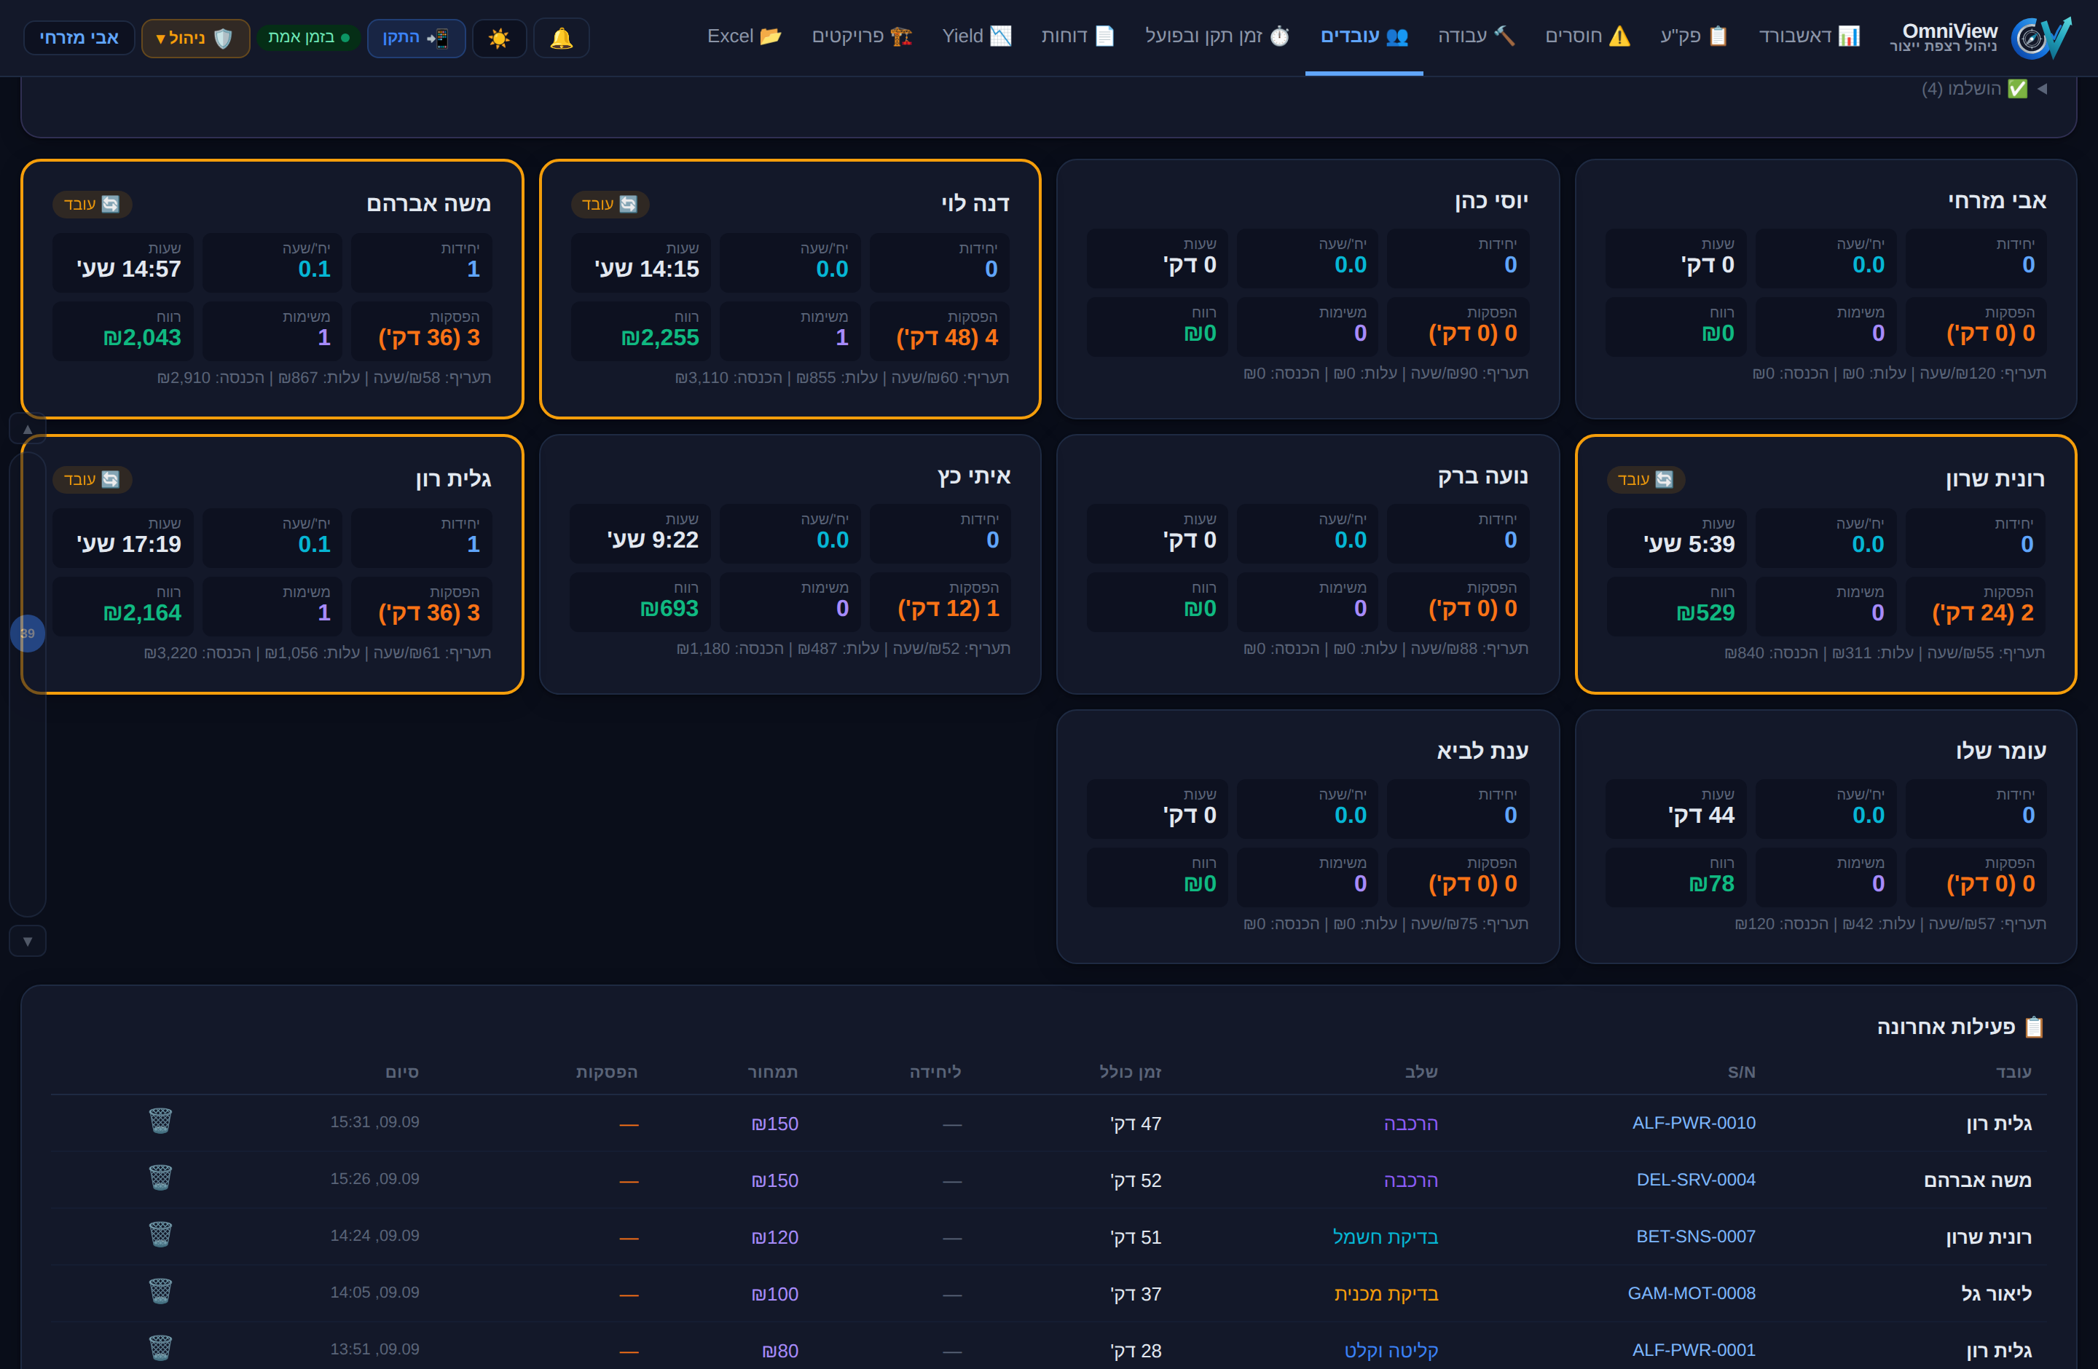
דגימת התקדמות
13
ביצועי עובדים וזמן תקן מול בפועל
זמן תקן מול בפועל
כרטיס לכל עובד
לכל מק"ט: התקן שהוגדר מראש, הזמן שנמדד בפועל וזמן המכירה — ממוין לפי גודל החריגה. אפשר לפרק את אותה תמונה לפי שלב או לפי עובד.
שעות, יחידות, יח׳/שעה, הפסקות, עלות מול הכנסה — לפי היום, השבוע, החודש או הרבעון. מסגרת כתומה = העובד פעיל כרגע. מתחת לכרטיסים: יומן כל הפעולות שדווחו.
15
OmniView · מדריך המנהל

Slide 16
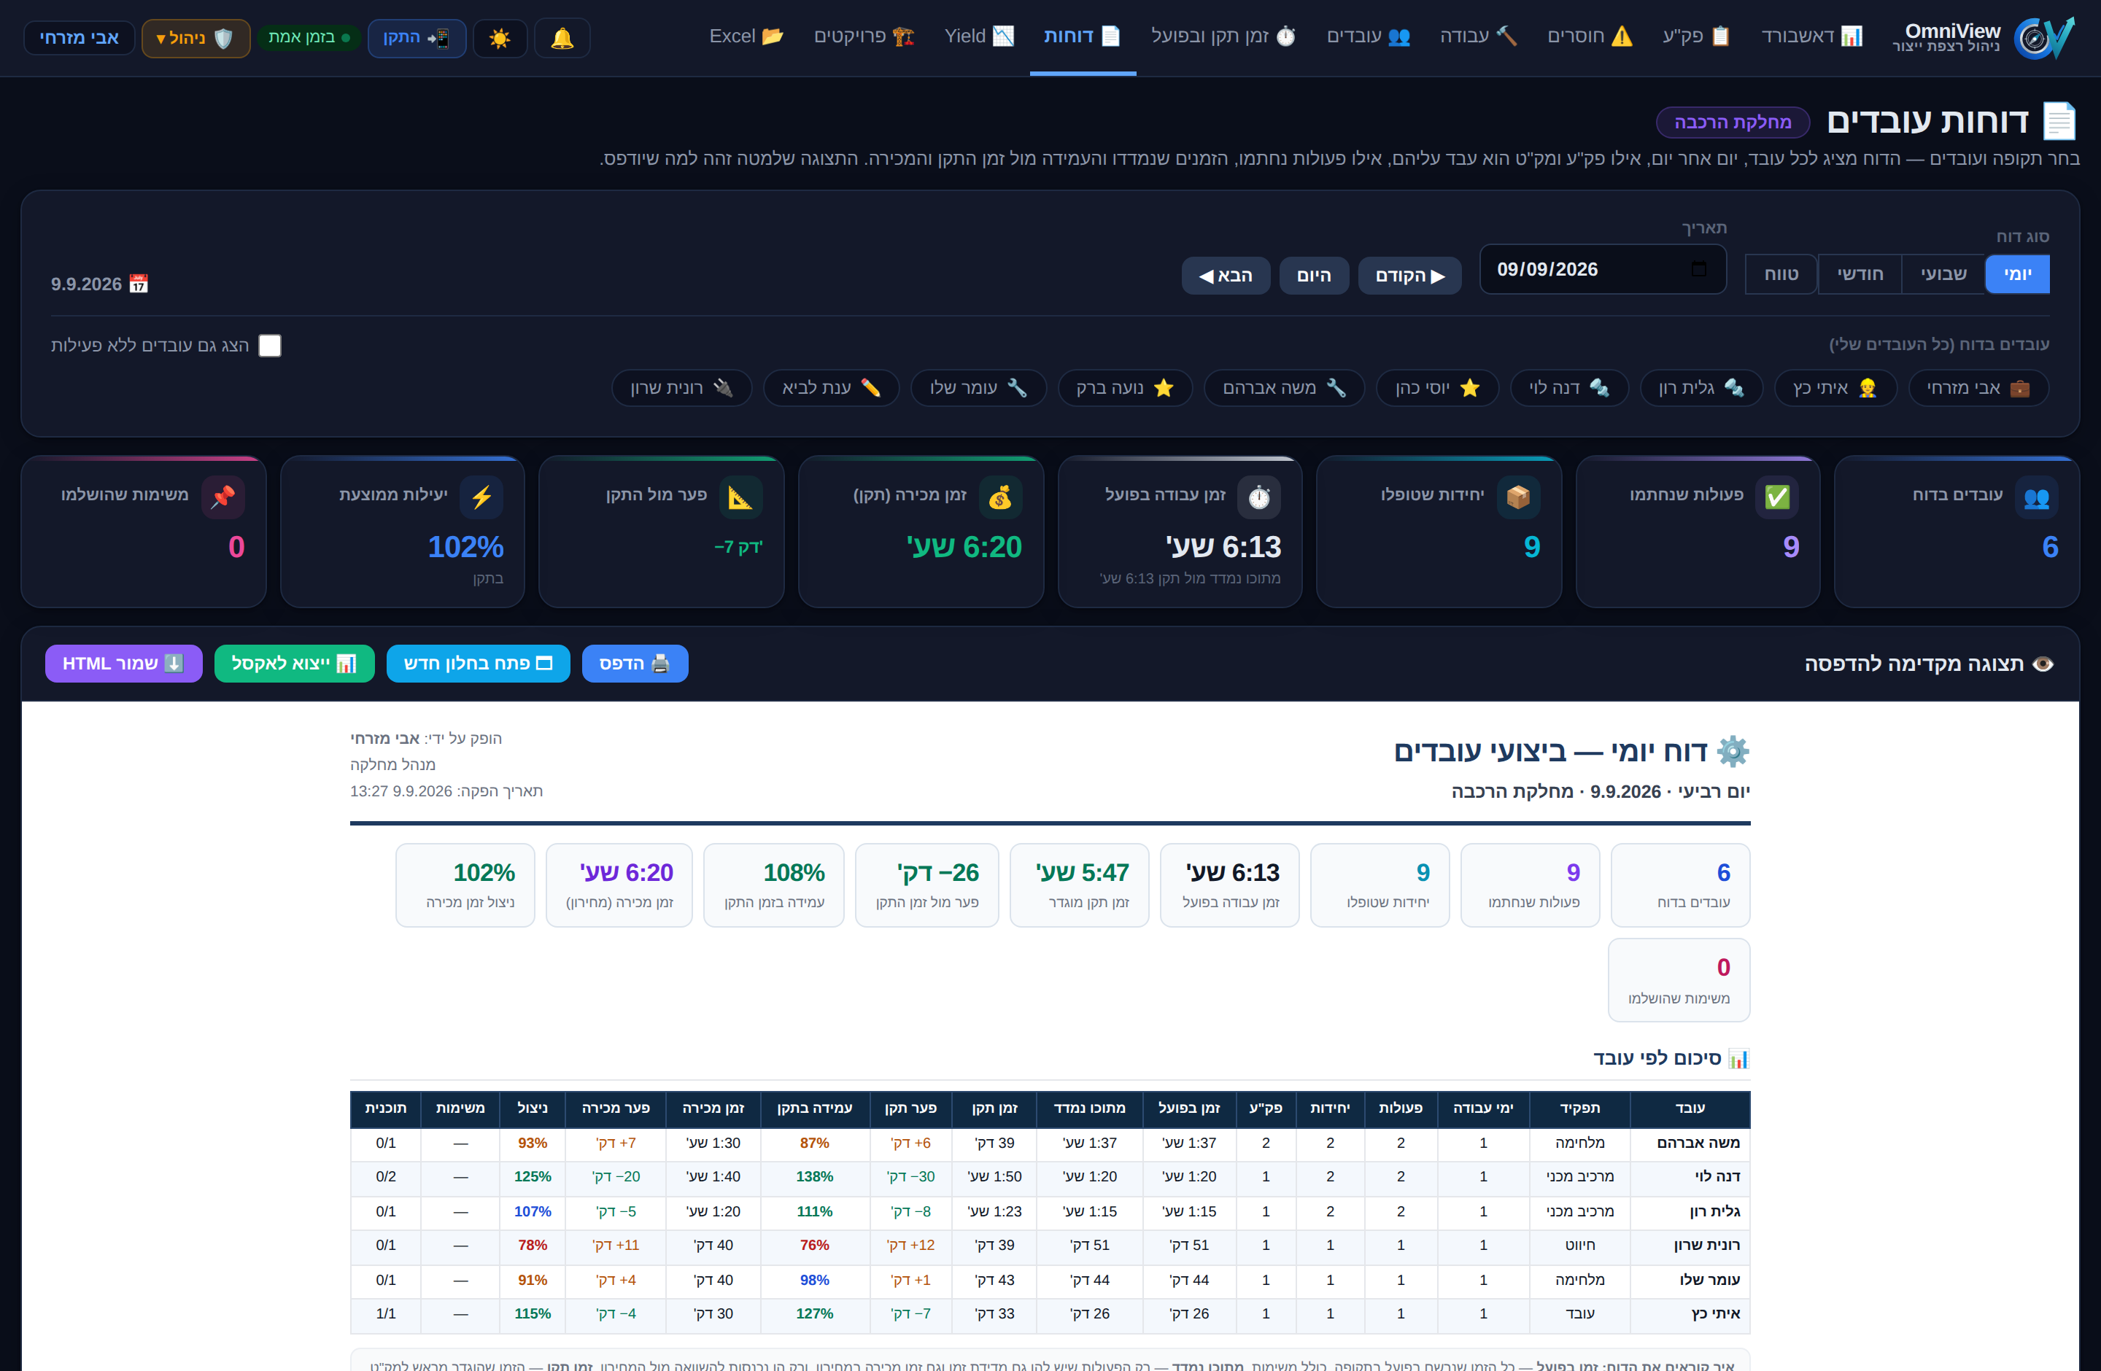
סיכום תקופתי
14
דוח יומי, שבועי או חודשי — מוכן להדפסה
בוחרים תקופה ועובדים
יומי / שבועי / חודשי / טווח חופשי, וסינון לעובדים מסוימים.
שורה לכל עובד
פעולות, יחידות, זמן בפועל מול תקן, ניצול וביצוע התוכנית.
עמידה בתקן באחוזים
מעל 100% = מהיר מהתקן. מתחת — יעד לשיחה או להכשרה.
הדפסה, אקסל, HTML
התצוגה במסך היא בדיוק מה שיודפס או ייוצא.
מומלץ
לשמור את הדוח השבועי כ-HTML או לייצא לאקסל — הוא נשמר בדיוק כפי שהוא נראה במסך.
16
OmniView · מדריך המנהל

Slide 17
לסיכום
שגרת העבודה המומלצת למנהל
פותחים את “הצוות שלי” ומשבצים תוכנית עבודה יומית לכל עובד. מוסיפים משימות שאינן פק"ע.
בוקר
1
משאירים את מסך המפעל החי פתוח. בודקים מי עובד, מי בהפסקה ומי עדיין לא התחיל.
במהלך היום
2
מסתכלים על “נותרו” בתוכנית ועל התקדמות הפק"ע. משבצים מחדש היכן שנוצר פער.
אחר הצהריים
3
מפיקים את הדוח, בודקים עמידה בתקן, וסוגרים משימות שהושלמו.
סוף יום / סוף שבוע
4
כלל אצבע: אם עובד לא מופיע כ“עובד כעת”, או שלא שובצה לו עבודה — או שלא התחיל לדווח.
Notes:
סוגרים בשגרה עצמה — ארבע נקודות ביום. זה מה שצריך לזכור מהמצגת.

